Slide 1

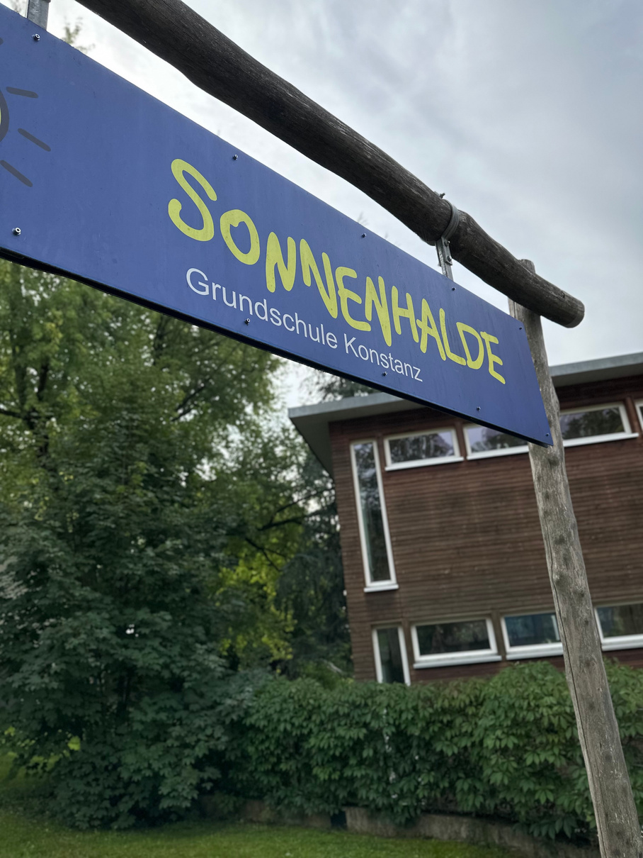
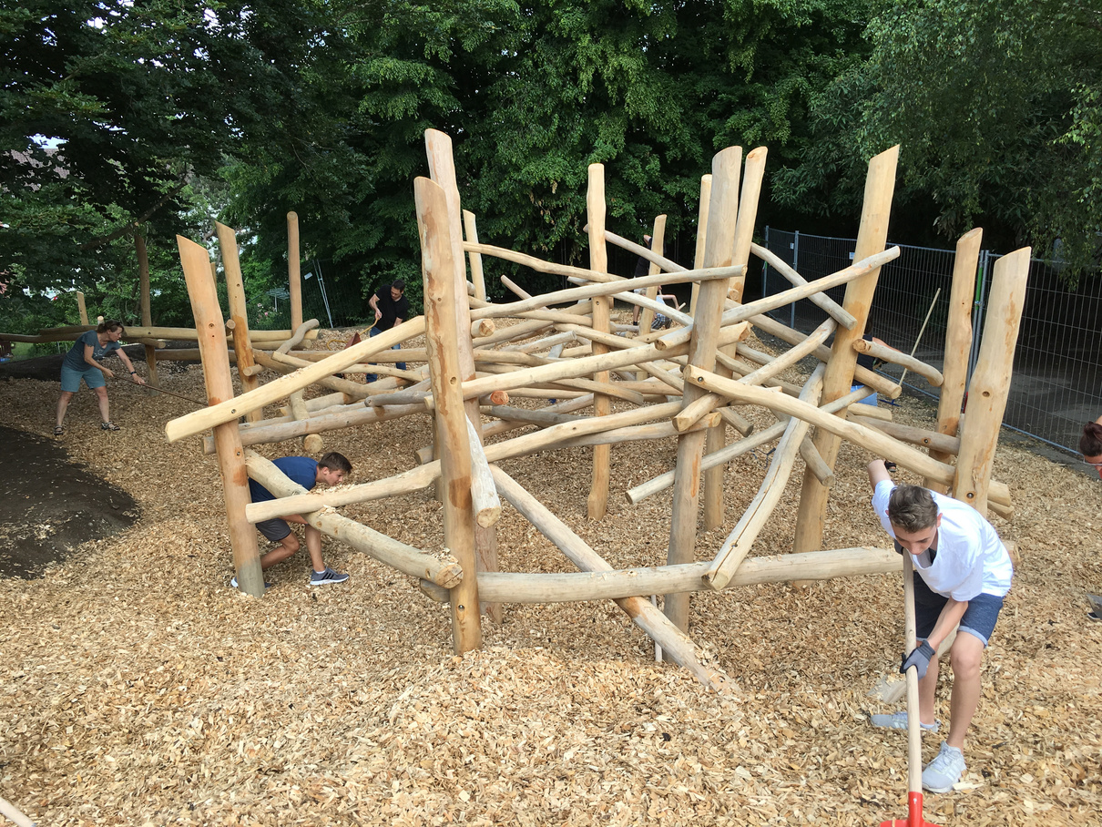
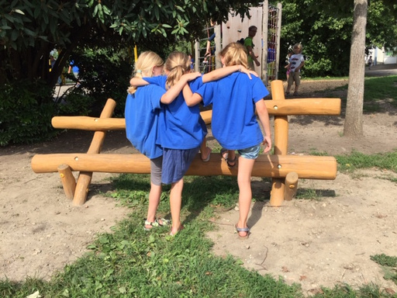
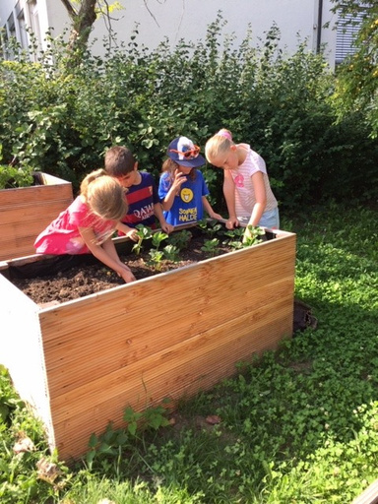
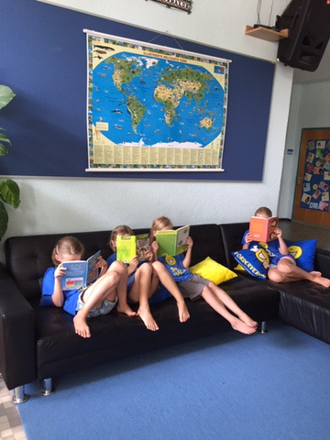
Förderverein Grundschule Sonnenhalde e.V.
Unsere Motivation
Deine Idee - unser Einsatz
Der Förderverein Sonnenhalde möchten die Ideen, Anregungen und Wünsche von Lehrkräften, Schüler und Eltern(beirat) zusammenführen und helfen diese zu realisieren.
Gemeinsam für eine noch bessere Schule.
Du hast konkrete Vorschläge und Ideen, was unserer Schule noch fehlt?
Komm auf uns zu!
digital über unser Webseite
Analog über unseren Briefkasten
persönlich bei Veranstaltungen
Sonnenhalde-eingangsschild 2018
Klettergerüst 2019
Sitzbank 2017
Hochbeete 2017
Ruhezone 2019

Slide 2
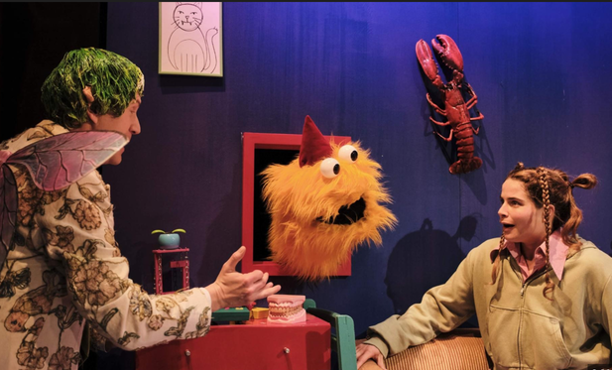
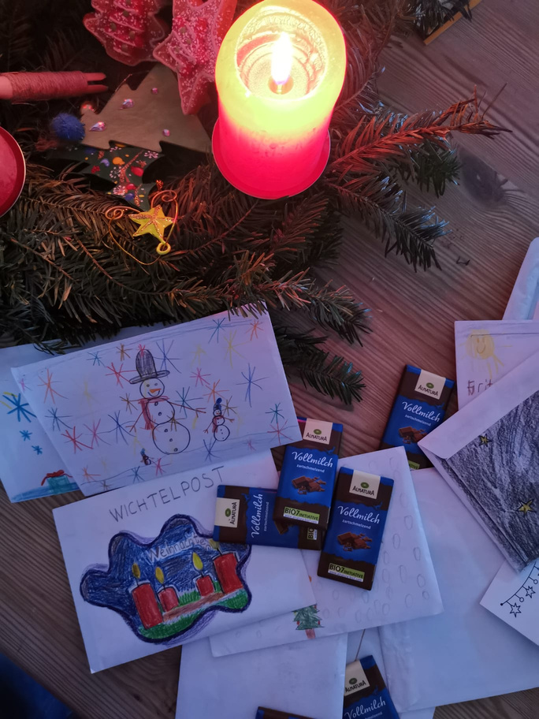

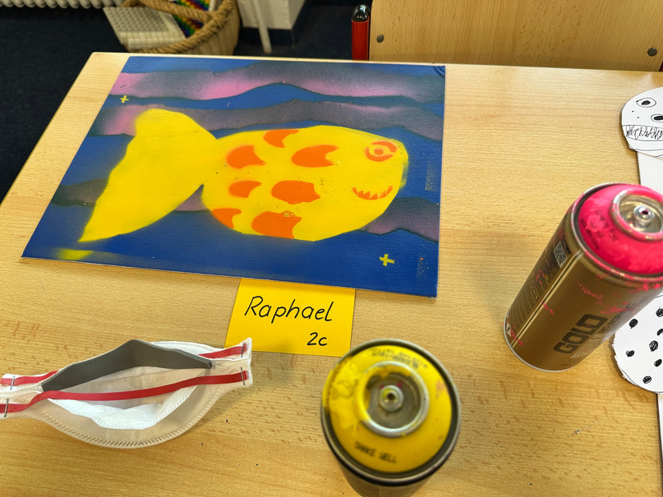
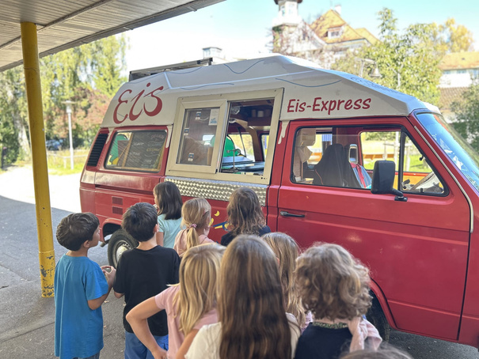
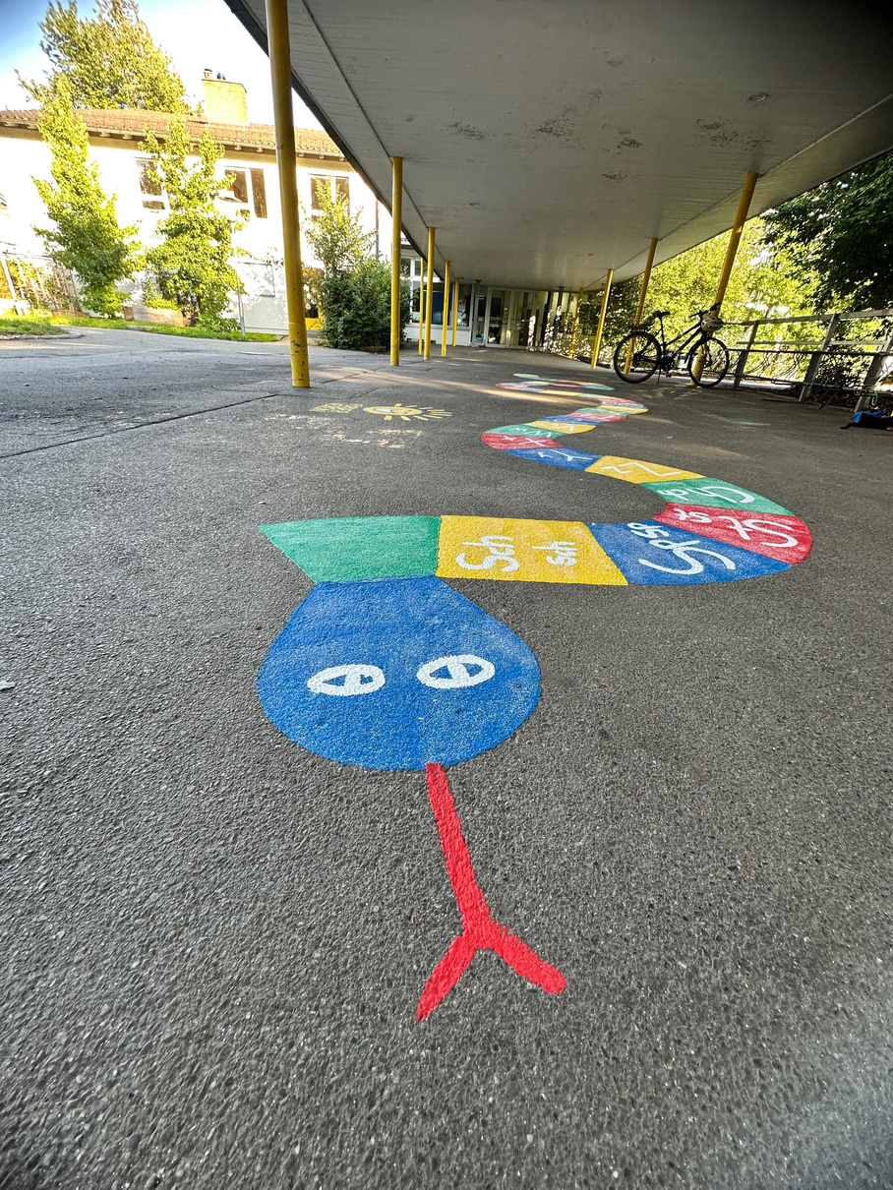
Förderverein Grundschule Sonnenhalde e.V.
Warum dabei sein?
Mitgestalten und etwas voranbringen
Mitbestimmen
Mehr Angebote für die Kinder schaffen
Neue Kontakte knüpfen
Immer gut informiert sein
Stadttheater 2025 Hinter verzauberten Fenster
Wichtelpost
2025
Täglich Bio-Äpfel für alle Kinder
Jährlich Eis für alle Kinder
Schulhofbemalung 2025
Projekttage 2025

Slide 3
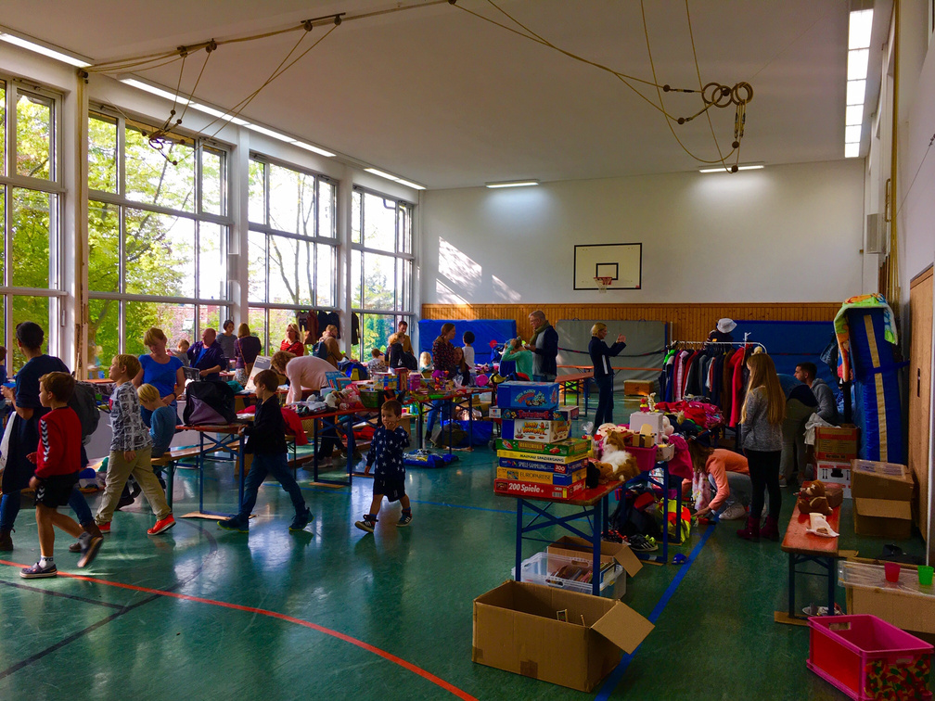
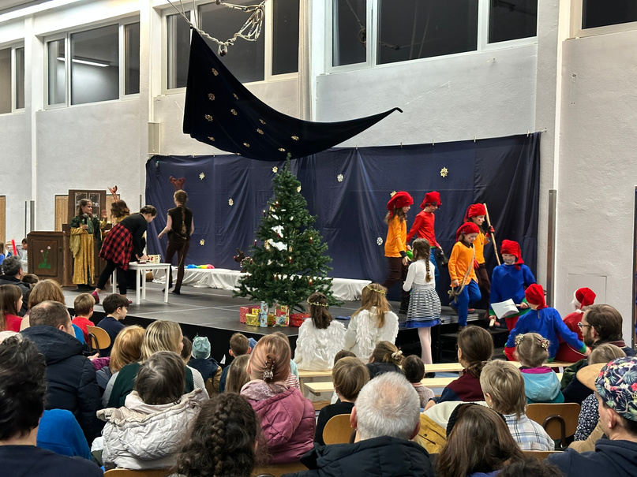
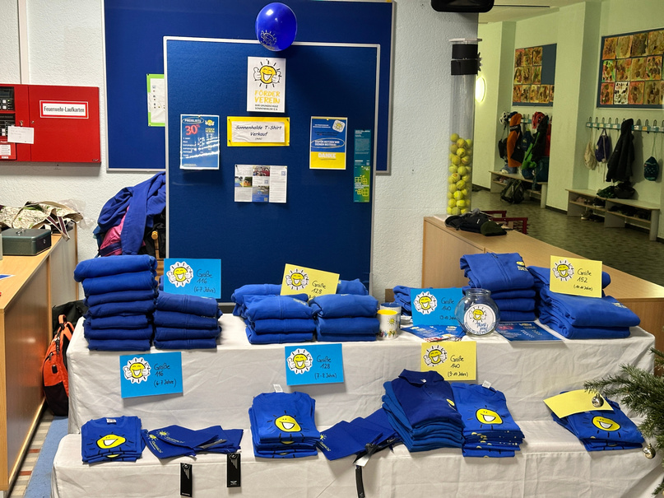
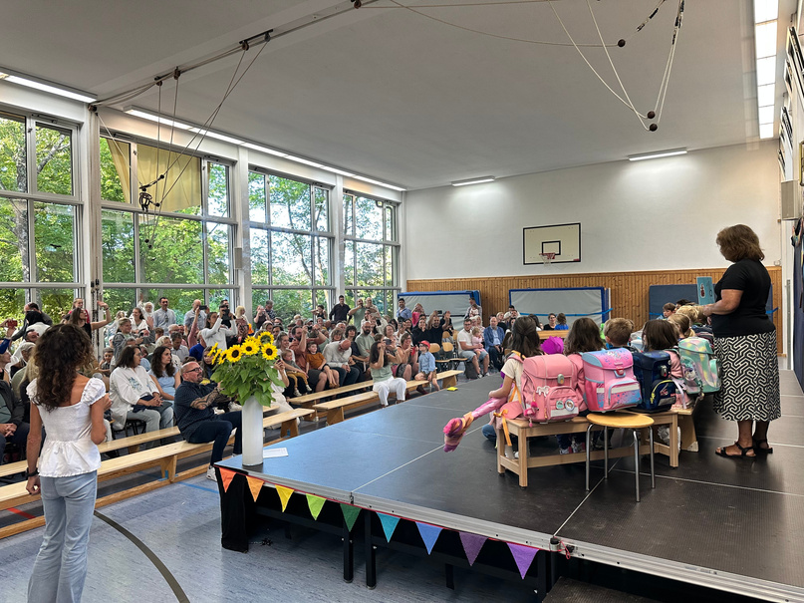
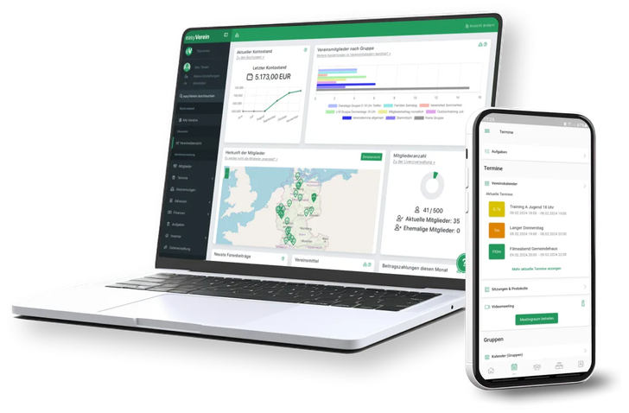

Förderverein Grundschule Sonnenhalde e.V.
Veranstaltungen
Präsenz und Aufklärung
Unterstützung
Mitgliedergewinnung
Spendenaufruf
Flohmarkt
Weihnachtstheater
Verkaufsstand
Einschulungsfeier
Modernes Vereinsleben
Vereins-App
Webseite
digitaler Vereinskalender
Newsletter
digitale Abstimmungen
Vereins-App für Mitglieder
Webseite für alle

Slide 4

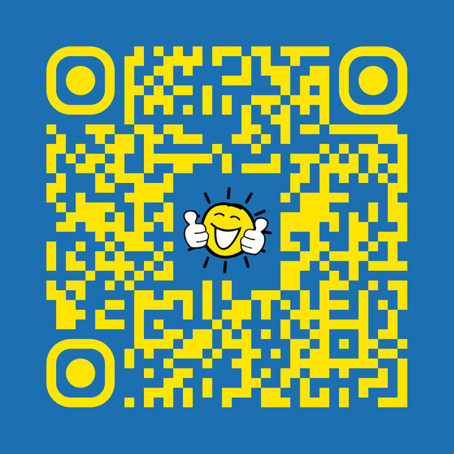
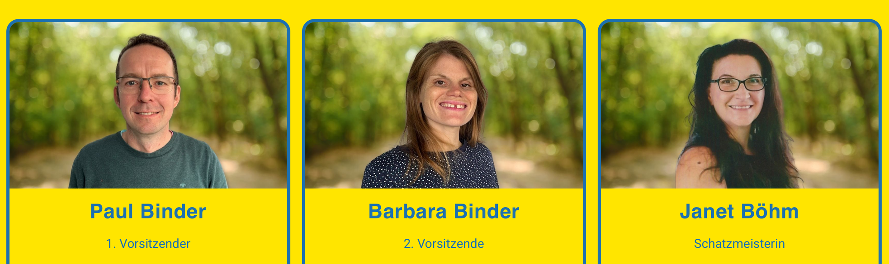
Förderverein Grundschule Sonnenhalde e.V.
Wie kannst du uns unterstützen?
Mitglied werden (mind. 20€ jährlich)
Geldspenden
als aktives Mitglied mitgestalten
Ideen einbringen auch ohne Mitgliedschaft möglich
Vereinsinfos verbreiten

